Slide 1

La escalera de inferencias
La escalera de inferencias es un concepto psicológico que describe cómo nuestras observaciones, suposiciones y conclusiones pueden llevarnos a hacer juicios apresurados o tomar decisiones inadecuadas. Entender este proceso nos ayuda a comunicarnos mejor y tomar mejores decisiones.

Slide 2
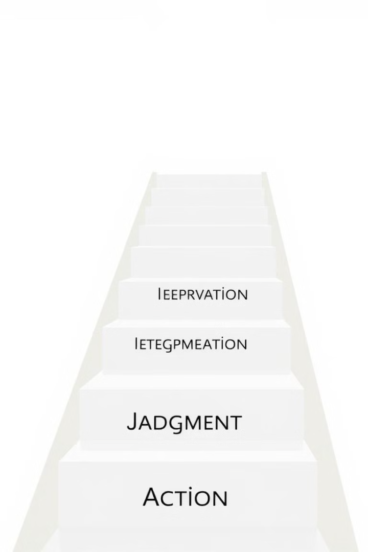
¿Qué es la escalera de inferencias?
1
Observaciones
2
Interpretaciones
Son los hechos concretos que percibimos a través de nuestros sentidos.
Son los significados que le damos a esas observaciones basados en nuestras experiencias y creencias.
3
Juicios
4
Acciones
Son las conclusiones a las que llegamos a partir de nuestras interpretaciones.
Son las decisiones y comportamientos que surgen de nuestros juicios.

Slide 3
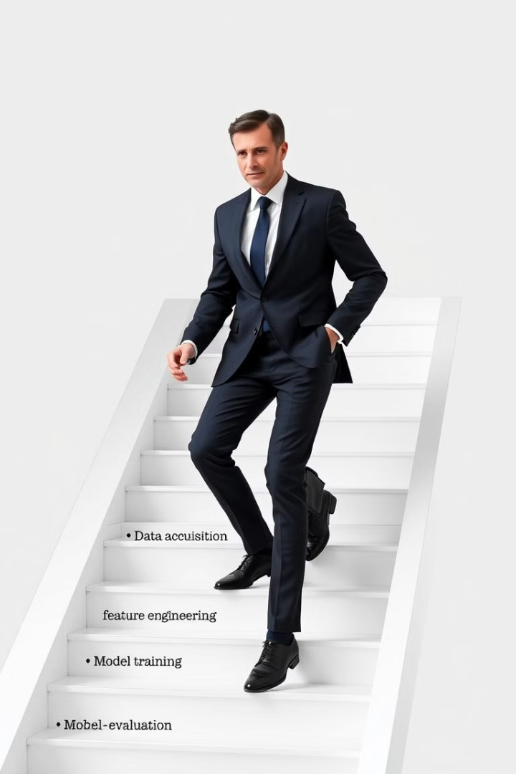
Cómo funciona la escalera de inferencias
1
Observaciones
Percibimos hechos y eventos a través de nuestros sentidos.
2
Interpretaciones
Asignamos significados a esas observaciones basados en nuestras creencias y experiencias previas.
3
Juicios
Llegamos a conclusiones y tomamos decisiones a partir de nuestras interpretaciones.

Slide 4
Observaciones vs. interpretaciones
Observaciones
Interpretaciones
Son los hechos concretos y objetivos que podemos registrar sin juzgar.
Son los significados que le damos a esas observaciones, que pueden estar influenciados por nuestras creencias y prejuicios.
Ejemplo: "La mujer está sonriendo".
Ejemplo: "La mujer está feliz".

Slide 5

Peligros de subir la escalera
1
Conclusiones apresuradas
2
Malentendidos
Nuestras interpretaciones pueden distorsionar la realidad y llevarnos a conflictos con los demás.
Subir rápidamente la escalera puede llevarnos a hacer juicios sin tener suficiente información.
3
Toma de decisiones deficiente
Basar nuestras acciones en juicios apresurados puede tener consecuencias negativas.

Slide 6
Cómo detener la subida
Detente
Observa
Reconoce cuando estás subiendo rápidamente la escalera y tómate un momento para reflexionar.
Enfócate en los hechos concretos y objetivos, sin dejarte llevar por tus suposiciones.
Pregunta
Comunica
Cuestiona tus interpretaciones y busca más información antes de llegar a conclusiones.
Comparte tus observaciones y preocupaciones de manera clara y respetuosa.

Slide 7





Beneficios de usar la escalera de inferencias
Pensamiento crítico
Mejora la comunicación
Toma de decisiones
Colaboración
Nos ayuda a cuestionar nuestras suposiciones y analizar los hechos de manera más objetiva.
Nos ayuda a tomar decisiones más informadas y conscientes, disminuyendo los errores.
Fomenta el entendimiento mutuo y la resolución constructiva de conflictos.
Nos permite expresar nuestros pensamientos y sentimientos de manera más clara y empática.

Slide 8




Aplicación en la vida diaria
Relaciones
Usar la escalera de inferencias nos ayuda a evitar malentendidos y mejorar la comunicación con familiares, amigos y compañeros de trabajo.
Resolución de problemas
Analizar los hechos de manera objetiva y cuestionar nuestras suposiciones nos permite encontrar soluciones más efectivas.
Toma de decisiones
Aplicar la escalera de inferencias nos ayuda a tomar decisiones más informadas y disminuir el riesgo de errores.

